Slide 1

Santech: Tecnología que Conecta Personas, Servicios y Soluciones
Por: HECTOR DAVID SA
NTOS MARIAGA

Slide 2

Solución: (qué es?):Plataforma intuitiva que permite solicitar servicios desde el móvil —con modalidad remota o a domicilio— respaldada por IA, geolocalización y sistema de evaluación
Problema Central:Alto desempleo juvenil en Quibdó. Dificultad para acceder a servicios confiables y especializados.
Componente CTeI: está en cómo usamos la tecnología digital y la inteligencia artificial para resolver un problema social. Nuestra plataforma integra
Impacto esperado en el territorio: reducir el desempleo juvenil en Quibdó, generar ingresos dignos, y demostrar que la ciencia y la tecnología pueden ser motores de paz.

Slide 3
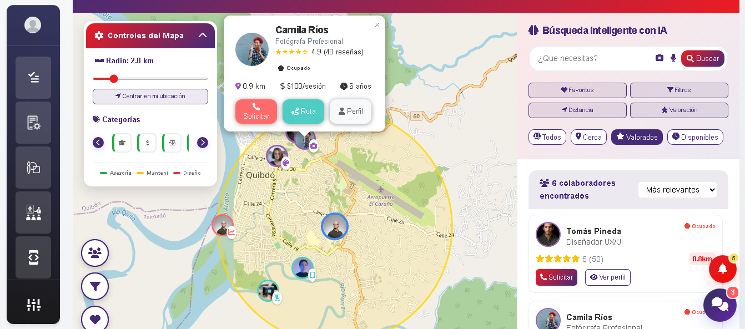

Slide 4
